Slide 1

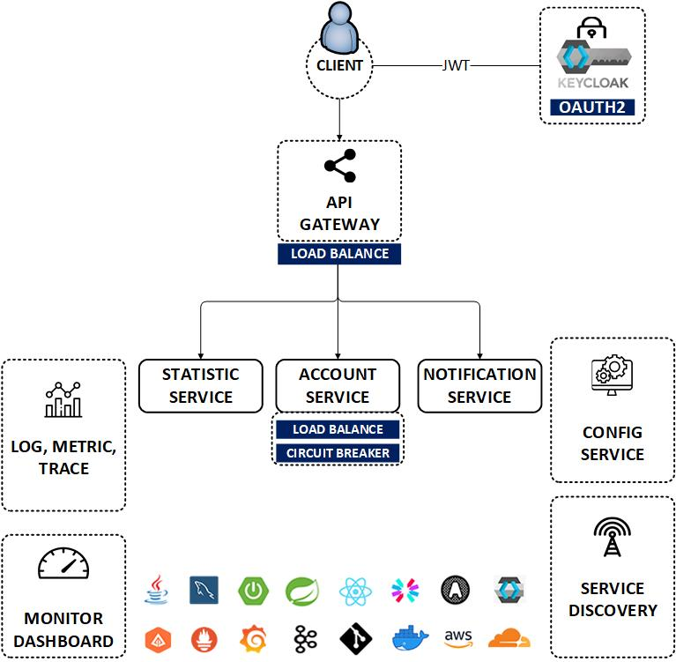

Triển khai Docker Microservice Spring Cloud với Keycloak
www.jmaster.io/course/microservices-with-spring-cloud

